Slide 1
Unidad ii
CONTROLES Y EVENTOS

Slide 2
Uso de variables
Declaración de variable
  Dim nombre as string
Asignación de valor a la variable creada
  nombre= “Paquita”
Declaración de variable tipo cadena y asignación en una sola línea
  Dim nombre as string= “Juana”
Declaración de variable tipo entero y asignación en una sola línea
  Dim edad as integer=20

Slide 3
Entorno de variables
Variables:
  locales
  globales
Las variables locales son aquellas que se crean dentro de un bloque específico de programación y se destruirán al finalizarse el bloque de programación.

Slide 4
Uso de constantes
Su valor no cambia durante el desarrollo del programa.
Const nombre_constante As tipo_dato = valor_constante

Slide 5
Uso de eventos
Los eventos son llamadas al código que se producen cuando el usuario realiza una acción como:
  pulsar un botón
  dar doble clik en un control
  pasar por encima del control
  seleccionar un elemento de una lista
Los eventos responden a la acción del usuario sobre un control ejecutando una función situada en el código

Slide 6
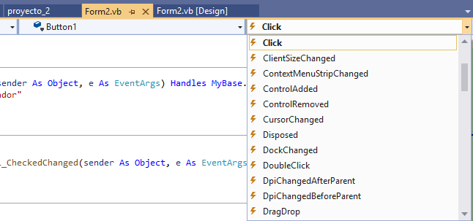
Uso de eventos
Cada control tiene su propia colección de eventos.
Para crear un nuevo evento se utiliza el menú desplegable de clases y su correspondiente menú de métodos situados en la parte superior del código.

Slide 7
Uso de ListBox
Opciones para introducir ítems
  Directamente en el control.
  Desde la ventana de propiedades.
  Desde código

Slide 8
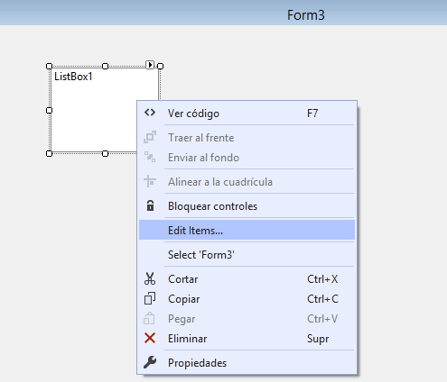
Introducir ítems
1.- Directamente en el control
Clic derecho en el ListBox y luego clic en Editar elementos
Para agregar los Ítems basta con escribir cada uno y luego presionar la tecla Enter y después clic en Aceptar.
Los ítems se mostrarán
en el listbox

Slide 9
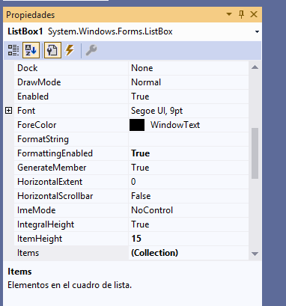
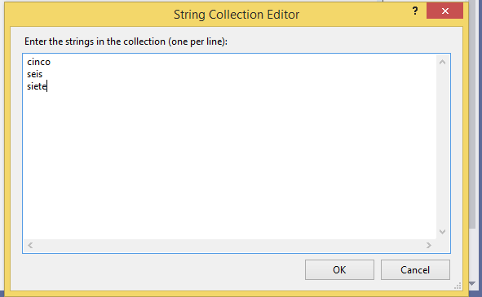
Introducir ítems
2.- Desde la ventana propiedades
Accediendo a la propiedad Ítems del ListBox
Dar clic en los puntos suspensivos de la derecha para ir a la misma ventana del método 1 y editar Ítems.

Slide 10
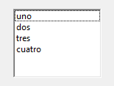
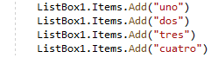
Introducir ítems
3.- Desde código
Los Ítems se pueden insertar en el ListBox usando código.
Sintaxis :
  ListBox1.Items.Add (“Nombre del Item”)
  El código para agregar ítems debe ir en el evento Load del formulario.

Slide 11
Práctica 2 (u2_práctica_listbox_item_imágenes)

Slide 12
CHECKBOX Y RADIOBUTTON
Tienen dos estados posibles: True o False.
CheckBox es una casilla de verificación que permite seleccionar más de una opción dentro de un conjunto de controles checkbox
RadioButton permite al usuario seleccionar una única opción entre varias opciones.

Slide 13
MENÚ
Los menús en una aplicación permiten al usuario interactuar con dicha aplicación
permite navegar por las diferentes ventanas/formularios
MDI (Interfaz de documentos múltiple): aplicaciones que permiten interactuar con varios formularios en una ventana
Incluyen menús con submenús para cambiar entre las distintas ventanas.

Slide 14
Características
Comienzan con una letra mayúscula
generalmente el nombre es corto.
  Ej: Archivo y Editar,
Tienen Shortcuts, que permiten abrir el menú mediante combinación de teclas.
Tiene submenús que dan otras posibilidades dentro del mismo menú.

Slide 15
Controles de los menús
MenuStrip: contenedor de una estructura de menús de un formulario, menús desplegables.
  es el control del cuadro de herramientas que permite el diseño de menús en los programas.
ToolStrip: representa los comandos de menú individuales de la estructura del menú.

Slide 16
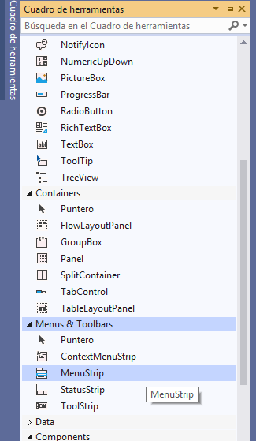
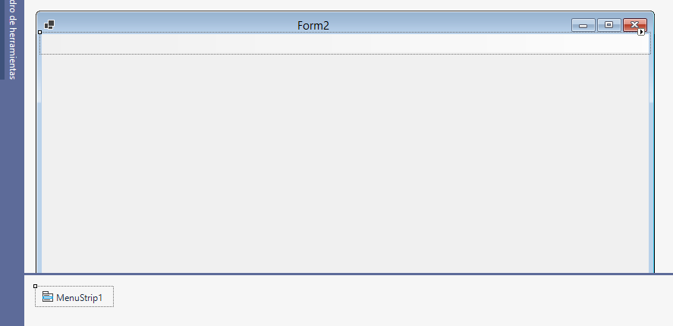
Agregar el control MenuStrip
Aparece una casilla en el form
Y el control menustrip en la bandeja de componentes

Slide 17
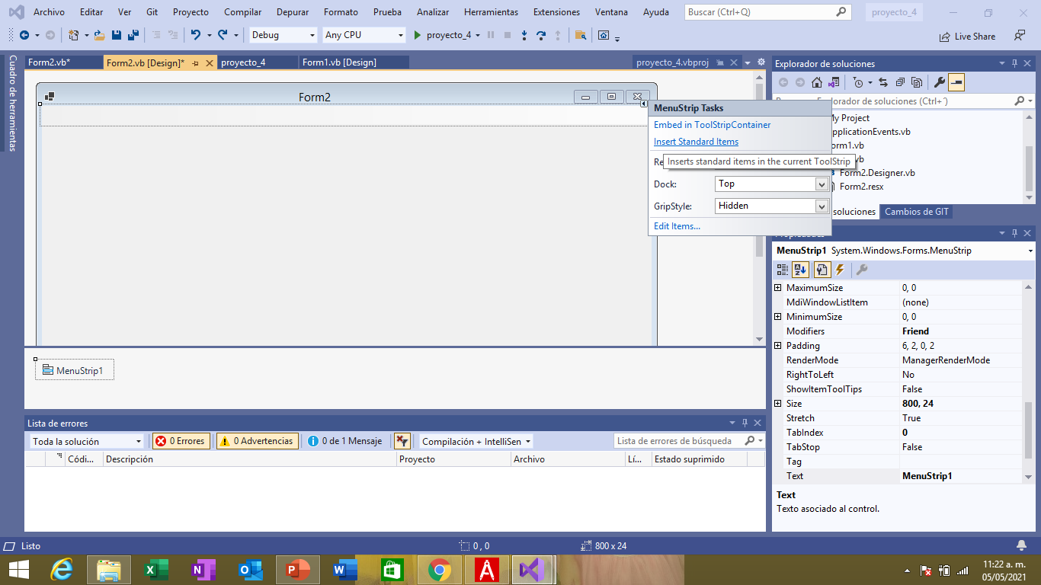
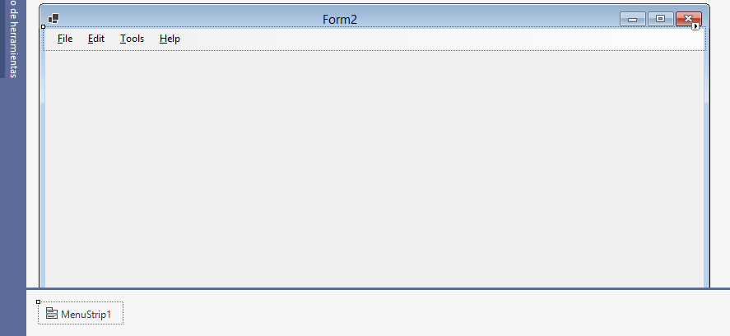
Agregar elementos estándar al menú

Slide 18
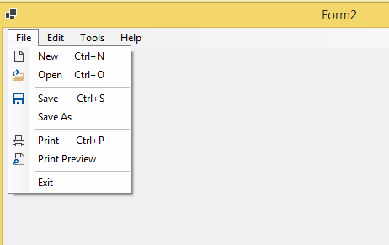
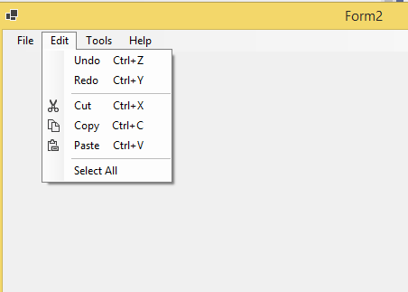
Cada menú incorpora ítems predefinidos

Slide 19
Práctica
Crear menú personalizado
Práctica (u2_práctica_menú_strip)

Slide 20
Método Show() y ShowDialog()
El método Show () muestra un formulario de Windows en un estado no modal.
El método ShowDialog () muestra una ventana en un estado modal y detiene la ejecución del contexto de llamada hasta que el método devuelva un resultado del formulario de ventanas abierto.

Slide 21
https://www.cristalab.com/tutoriales/uso-de-listbox-items-y-windows-forms-en-visual-basic-.net-c78205l/
Msgbox
https://docs.microsoft.com/en-us/office/vba/language/reference/user-interface-help/msgbox-function
Agregar ítems a lista

Slide 22
Eventos en form
https://moisesrbb.tripod.com/formular.htm
https://www.aprenderaprogramar.com/index.php?option=com_content&view=article&id=257:select-case-visual-basic-switch-segun-caso-hacer-ejemplos-y-ejercicios-resueltos-con-to-is-cu00325a&catid=37&Itemid=61

